Slide 1
Piano Triennale di Azioni Positive Punti di rilevanza per la GE https://web.infn.it/CUG/images/alfresco/Ptap/20150331_del_cd_13635.pdf
Punti da discutere, dal PTAP
Lettere inviate
Relazione annuale: riconoscimento delle discriminazioni inconsapevole diretta e indiretta
Gender balance nelle commissioni
Bandi di concorso
Presentazione della Relazione annuale al piano triennale INFN
Scadenza PTAP 2014-2016 e stato di attuazione
Lettera su relazione annuale 2016-02-06
Lettera bilanciamento sessi commissioni di nomina 2016-04-22
Lettera sul telelavoro 2016-06-06
Richieste sui concorsi
Lettera sull' estensione congedo parentale 2016-06-29
Lettera su Riforma Enti di Ricerca 2016-07-05

Slide 2
Strategia europea per la scienza e il genere
Fix the numbers/statistics (no numbers no problem), dal 2006
Fix women => Fix institutions, 2012
Fix research, inserimento della dimensione di genere nei contenuti della ricerca 2013

Slide 3
Fix the numbers: no number, no problem
Forte invecchiamento dell’ente
Le donne laureate in fisica sono il 35-38%, numero stabile da almeno il 2000. Tra i ricercatori a tempo indeterminato le donne sono il 22%, con la stessa distribuzione di età degli uomini.
Segregazione orizzontale, differente presenza nelle diverse CSN
Segregazione verticale, La probabilità per una ricercatrice donna di diventare dirigente è meno della probabilità che ha un collega uomo. Eppure al concorso di abilitazione scientifica nazionale 2012 le ricercatrici INFN hanno ottenuto l'abilitazione di I e II fascia con percentuali superiori o non inferiori ai loro colleghi uomini
Discriminazione retributiva: in media una ricercatrice donna guadagna 3400 euro all’anno (-6.6%) di meno di un ricercatore uomo.
Sotto rappresentazione nelle commissioni di nomina rispetto alle elettorali
Discriminazione indiretta per amministrativi dovuta al CCL

Slide 4
Segregazione orizzontale
Percentuale di donne sul totale all’interno delle Commissioni Scientifiche Nazionali
2014 | CSN1(%) | CSN2 (%) | CSN3 (%) | CSN4 (%) | CSN5 (%)
Coordinatori | 21 | 31 | 23 | 16 | 13
Resp. Nazionali | 20 | 23 | 41 | 13 | 14
Resp. Locali | 24 | 16 | 25 | 16 | 18
FTE (INFN +Univ) | 19 | 22 | 28 | 14 | 27
Talks | 26 | 33 | 31 | 16 | 33
Tesi PhD | 26 | 38 | 36 | 16 | 22
La presenza femminile varia nelle diverse CSN
Normalizzando alla percentuale di FTE si osserva che:
Le donne hanno produzione scientifica rilevante (vedi talks).
Il numero di coordinatori donne è maggiore o uguale alla loro presenza percentuale (eccetto CSN5)
Il numero di tesi di PhD fatte da donne è alto

Slide 5
Segregazione verticale
 | 2003 |  | 2014
 | donne | uomini | donne | uomini
Dirigenti + primi ricercatori | 45/104=43% | 253/460=55% | 75/127=59% | 286/454=63%
Dirigenti di ricerca | 8/104=7.6% | 107/460=23% | 11/127=8.6% | 90/454=20%
% per donne e uomini riferita alla popolazione femminile e maschile, rispettivamente
La probabilità di essere dirigente + primo ricercatore è simile per uomini e donne
La probabilità per una donna di essere dirigente è meno della metà di quella di un uomo: nel 2014, fra le donne solo l'8.6% è dirigente, mentre per gli uomini questa percentuale sale al 20%. Nel 2015, 7 uomini sono diventati dirigenti di ricerca, ma solo una donna (già vicedirettore a Jefferson Lab dal 2012).
Nel 2014 solo una donna ha vinto il concorso di primo ricercatore su xx posti (a Milano).

Slide 6
Risposta alla relazione annuale 2015
Lettera del Presidente Fernando Ferroni al CUG, 1 aprile 2016
Il Presidente riconosce che le discriminazioni nell'ente esistono, ma ritiene possano essere dovute a fattori esterni non meglio specificati.
Se le discriminazioni esistono, ma non sono attribuibili all'ente, allora chi sta discriminando?
Onere della prova. Legge 10 aprile 1991, n. 125, articolo 4, comma 6 sulla tutela giudiziaria in caso di assunzioni, retribuzioni, progressioni
Quando il ricorrente fornisce elementi di fatto, desunti anche da dati di carattere statistico relativi alle assunzioni, ai regimi retributivi, all'assegnazione di mansioni e qualifiche, ai trasferimenti, alla progressione in carriera ed ai licenziamenti, idonei a fondare, in termini precisi e concordanti, la presunzione dell'esistenza di atti, patti o comportamenti discriminatori in ragione del sesso, spetta al convenuto l'onere della prova sull'insussistenza della discriminazione.

Slide 7
Abilitazione scientifica nazionale 2012 per area 02-fisica
8/9
1/2

Slide 8
Se le donne non diventano dirigenti di ricerca nell’ente, non è perchè hanno meno titoli
Al concorso di abilitazione scientifica nazionale 2012 per area 02-fisica, le ricercatrici INFN hanno ottenuto l'abilitazione di I e II fascia con percentuali superiori o non inferiori ai loro colleghi uomini
Le ricercatrici INFN hanno partecipato al concorso di abilitazione nazionale in proporzione alla loro presenza nell’ente. Nel caso degli ordinari: 34/151=0.225 (sperimentali) e 9/46=0.195 (teorici)
Solo 2 dipendenti hanno fatto il concorso di II fascia in fisica teorica !
Tra i teorici stanno forse sparendo le donne neo-assunte? Le donne che fanno la tesi come teoriche sono il 24%. Ma quante donne sono state assunte come teorico negli ultimi 15 anni?

Slide 9
Concorsi per dirigente di ricerca (lista forse non completa)
anno | concorso |  | uomini | donne
1991 | 1584/1990 |  | 19 | 1
1994 | 4592/1994 |  | 15 | 0
1998 | 6626/1997 |  | 18 | 0
2001 | 818/2000 |  | 16 | 2
2002 | 9240/2002 |  | 20 | 4
2004 | 10324/2004 |  | 18 | 2
2008 | 12394/2007 |  | 15 | 5
2010 | 13619/2009 |  | 13 | 1
2012 | 15212/2012 |  | 1 TD
2015 | 1667/2014 |  | 7 | 1
Il deserto degli anni '90: 52 U / 1D
Meglio negli anni '00 – '10
69 U / 13 D (16% del totale)
Il forte peggioramento negli anni ’10
20 U / 2 D (10% del totale)
Ma hanno avuto l’abilitazione
universitaria nella misura del 22%

Slide 10
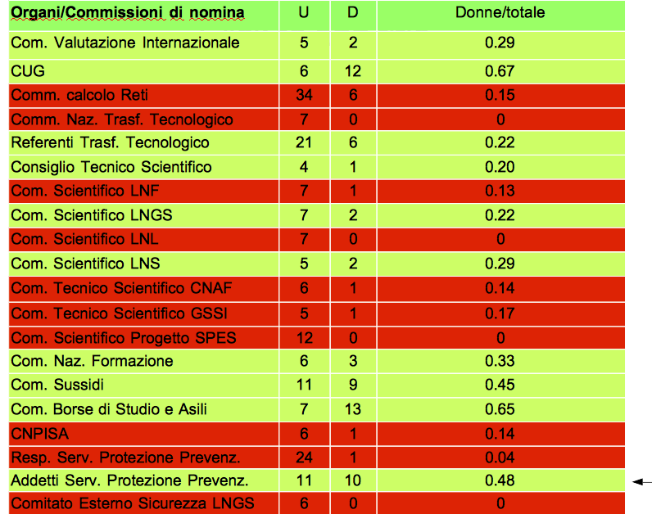
Gender balance nelle
Commissioni elettive
e di nomina
Vedi Lettera a GE del 2016-04-22

Slide 11
Gender balance nelle commissioni
PTAP 3.2 La diversità di genere nelle commissioni ne migliora il funzionamento
Si osserva che le commissioni elettive hanno un migliore bilanciamento di genere rispetto alle commissioni di nomina
Questo potrebbe riflettere problemi di difficoltà a riconoscere il merito nelle donne o semplicemente al fatto che si tende a inserire nelle commissioni persone simili a noi o sempre le stesse persone
Proposte, dalla Lettera a GE del 2016-04-22:
- per tutte le commissioni INFN non elettive venga mutuata la norma già esistente per le commissioni concorsi, secondo la quale almeno un terzo dei componenti delle commissioni di concorso sia riservato alle donne, salvo motivata impossibilità (art. 9, comma secondo del d.p.r. n. 487/1994).
- nel caso di commissioni in cui risulta vi siano poche persone aventi le caratteristiche professionali adeguate, si chiede che siano predisposte misure correttive come procedure di pubblicità per posizioni vacanti e siano organizzati corsi per formare persone e renderle idonee a ricoprire i ruoli
- PTAP 2.2 Siano introdotte procedure pubbliche per autocandidature alle commissioni

Slide 12
Statistiche di genere
Da anni è stato costituito un Gruppo di Lavoro sul Bilancio del Personale in ottica di genere e generazionele (Alessia Bruni, Paola Fabbri, Claudia Tomei) per la creazione di tabelle per monitorare nel tempo il personale (in analogia al CNRS) in attesa di collaborare con AC e servizio informativo.
Organigramma: si chiede di pubblicare le statistiche per sesso e età degli organi decisionali come da indicazioni europee
Proposta: monitorare ogni passo nei concorsi (assegni, assunzioni, promozioni):
Nei verbali delle commissioni di concorso e nelle delibere di proclamazione dei vincitori dei concorsi siano inseriti i seguenti dati divisi per genere
# domande ricevute, separatamente per uomini e donne
# domande accettate, separatamente per uomini e donne
# ammessi agli scritti, separatamente per uomini e donne
# ammessi all’orale, separatamente per uomini e donne
# vincitori, separatamente per uomini e donne

Slide 13
Fix/Support the women (and men)
supporto alla genitorialità e alla cura, soprattutto nelle fasi iniziali della carriera.
Proposte:
Disciplinare degli assegni di ricerca
Non penalizzare la genitorialità (dis-continuità) nella valutazione della carriera
Lavorare con i dipendenti diversamente abili per la rimozione degli ostacoli alla diversa abilità
Revisioni dei regolamenti per Sussidi e Asili e Borse di studio

Slide 14
From fix women => fix institutions
il cambiamento deve essere supportato della dirigenza
Proposta:
ente assuma impegni, dandosi obiettivi quantitativi di rappresentanza negli organi decisionali

Slide 15
Fix the institutions – obiettivi del cambiamento strutturale
aumentare la trasparenza dei processi decisionali e aumentare la circolazione delle informazioni (sfavorire la rete dei “vecchi ragazzi”) ;
rimuovere i pregiudizi inconsapevoli dalle pratiche istituzionali (pratiche non neutre);
promuovere l'eccellenza attraverso la promozione della diversità (cambiare la definizione di eccellenza nella valutazione);
migliorare la ricerca attraverso l'integrazione della prospettiva di genere (nuove opportunità);
migliorare/modernizzare la gestione del personale e l'ambiente di lavoro (ad es. l’organizzazione del lavoro è basata su “stereotipi maschili) che rendono difficile conciliare lavoro e vita privata

Slide 16
Elaborazione di una strategia di comunicazione PTAP 1.1
Molte informazioni sono pubbliche. Ma trasparenza non è comunicazione
Si propone di dotarsi di una stategia di comunicazione. Ad esempio:
Garantire meccanismi di pubblicità per la copertura delle posizioni vacanti nell’ente e delle commissioni PTAP 2.2
Creazione di pagine web riservate ai dipendenti, ie. news amministrative
Comunità di pratica, mettere in comune le buone prassi …..

Slide 17
Bandi di concorsi e Codice Minerva
PTAP 2.1 Introdurre il Codice Minerva nel regolamento dei concorsi, tenuto conto della normativa vigente.
Definire criteri di valutazione trasparenti, stabili e chiari per ricercatori e tecnologi, in accordo con il Codice di Condotta per l'Assunzione dei Ricercatori.
I criteri di preferenza siano definiti con particolare attenzione alla legge 186/2006.
Il CUG fornirà la documentazione per contrastare i pregiudizi di genere inconsapevoli.
1) Accessibilità dei curricula dei candidati, saranno accessibili a tutti i dipendenti?
2) Criteri : requisito della conoscenza della lingua italiana, riconoscere la varietà del curriculum vs continuità coerentemente con indicazioni europee
3) Fornire formazione ai commissari su pregiudizi inconsapevoli e stereotipi di genere. Il CUG invierà alla GE entro fine agosto breve documento su questo per I commissari [PTAP 3.1]

Slide 18
PTAP 4.1 Inserire la dimensione del genere nei documenti dell'Istituto
La ricerca è di/per uomini e donne, fatta da persone con aspirazioni diverse. Diversità intesa come ricchezza dell’ente. Sono rilevanti per:
Genere ed età nell’organizzazione dei tempi della ricerca
Comunicazione della scienza (vedi scienziato autistico in camice bianco)
Formazione scientifica, formazione al management: considerare genere ed età nei contenuti del corso, dei partecipanti e docenti
Sicurezza: considerare rischi in funzione dell’età e sesso e differente abilità

Slide 19
Migliorare la gestione del personale e l’ambiente di lavoro PTAP 5.
Vedi lavoro della consigliera sui circoli di ascolto
5.1 Migliorare la conciliazione tra vita lavorativa e privata
5.2 Monitorare le esigenze di cura del personale al fine di ottimizzare l'uso dei fondi
5.3 Migliorare l'ambiente di lavoro coinvolgendo il personale nel cambiamento
5.4 Favorire l'aggregazione e il confronto del personale che si occupa di attività omogenee nelle diverse strutture
5.5 Rendere pubbliche le esperienze positive di buone prassi

Slide 20
Priorità
1) Necessità di rapporti chiari con risposte scritte e puntuali alle nostre comunicazioni . Eventuali incontri da remoto.
2) Strutturare il coinvolgimento del CUG nella stesura dei documenti dell’ente per il personale di competenza del CUG e dei progetti di riorganizzazione
3) Il CUG invierà alla GE entro fine agosto breve documento su pregiudizi inconsapevoli e stereotipi di genere da inviare ai commissari di questi concorsi [PTAP 3.1]
4) Presentazione della relazione annuale CUG al Piano Triennale
5) Migliorare il bilanciamento di genere rispetto alle commissioni di nomina a partire dalle prossime nomine (sett. 2016 – dic. 2017)
6) Garantire meccanismi di pubblicità per la copertura delle posizioni vacanti nell’ente e delle commissioni
7) Lettera di intenti sulla parità, pari opportunità e benessere del personale

